Slide 1

注：文本框可根据需求改变颜色、移动位置；文字可编辑
学生宿舍管理系统
汇报人：李贺涛

Slide 2

组长:李贺涛
负责内容:登录模块,识别权限的级别,学生管理,管理员管理,
图片验证码的实现,拦截器,分支的合并
01
02
组员:罗家钊
负责内容:宿管管理和宿舍管理模块的具体实现
项目团队
03
组员:许文浩
负责内容:楼宇管理模块的具体实现
组员:姜智瀛
负责内容:居住管理模块的具体实现
04

Slide 3
开发流程
一.项目启动
拿到项目之后组长开始给每个组员分配自己负责的内容,组长和组员之间建立组建良好的沟通机制。
二.业务分析
组长分配完各自负责的内容之后开始讨论分析这个项目可以实现什么样的功能，分析到具体某个模块的某个细节

Slide 4
开发流程
三.创建项目
组长创建项目搭建好框架之后，创建远程仓库并把搭建好的项目推送到GitHub上，其次邀请组员成为GitHub的管理者，然后组员拿到该项目的URL并克隆到本地
四.程序开发
每个组员克隆完项目之后在本地上创建属于自己的分支，然后在各自的分支上写自己负责的内容即可

Slide 5
开发流程
五.合并分支
每个组员负责的内容写完之后由组长合并所有组员的所有包括，然后推送远程仓库。
六.程序测试
组长合并分支推送之后，组员拉取项目各自测试自己的内容找bug

Slide 6


业务描述
1.学生宿舍管理系统有三个权限，分别为：管理员登录、宿管登录和学生登录。
01
02
2.管理员登录权限最高，能够对学生、宿管和管理员进行操作。能够对学生宿舍管理系统的全过程进行管理
03

Slide 7

业务描述
3.宿管权限，能够修改学生信息以及宿舍管理信息和入住信息
4.学生权限，能够查看学生的部分信息和学生的入住信息

Slide 8
业务描述
3.宿管权限，能够修改学生信息以及宿舍管理信息和入住信息
4.学生权限，能够查看学生的部分信息和学生的入住信息

Slide 9
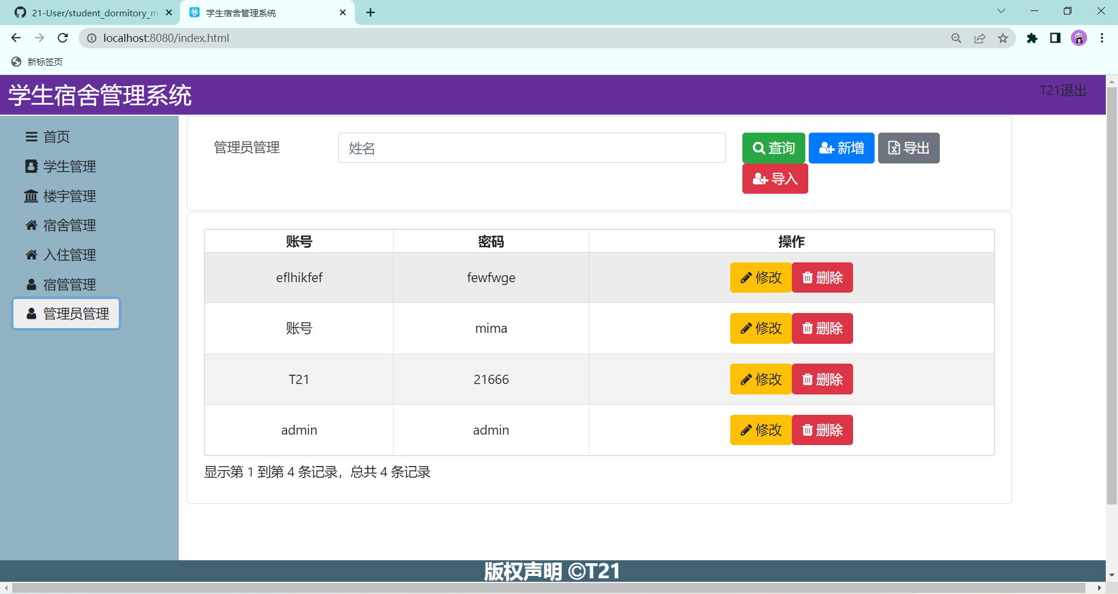

Slide 10
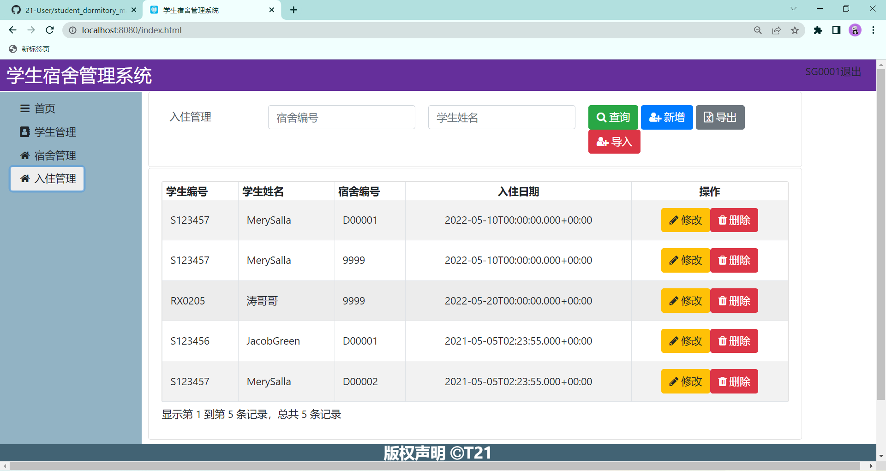

Slide 11
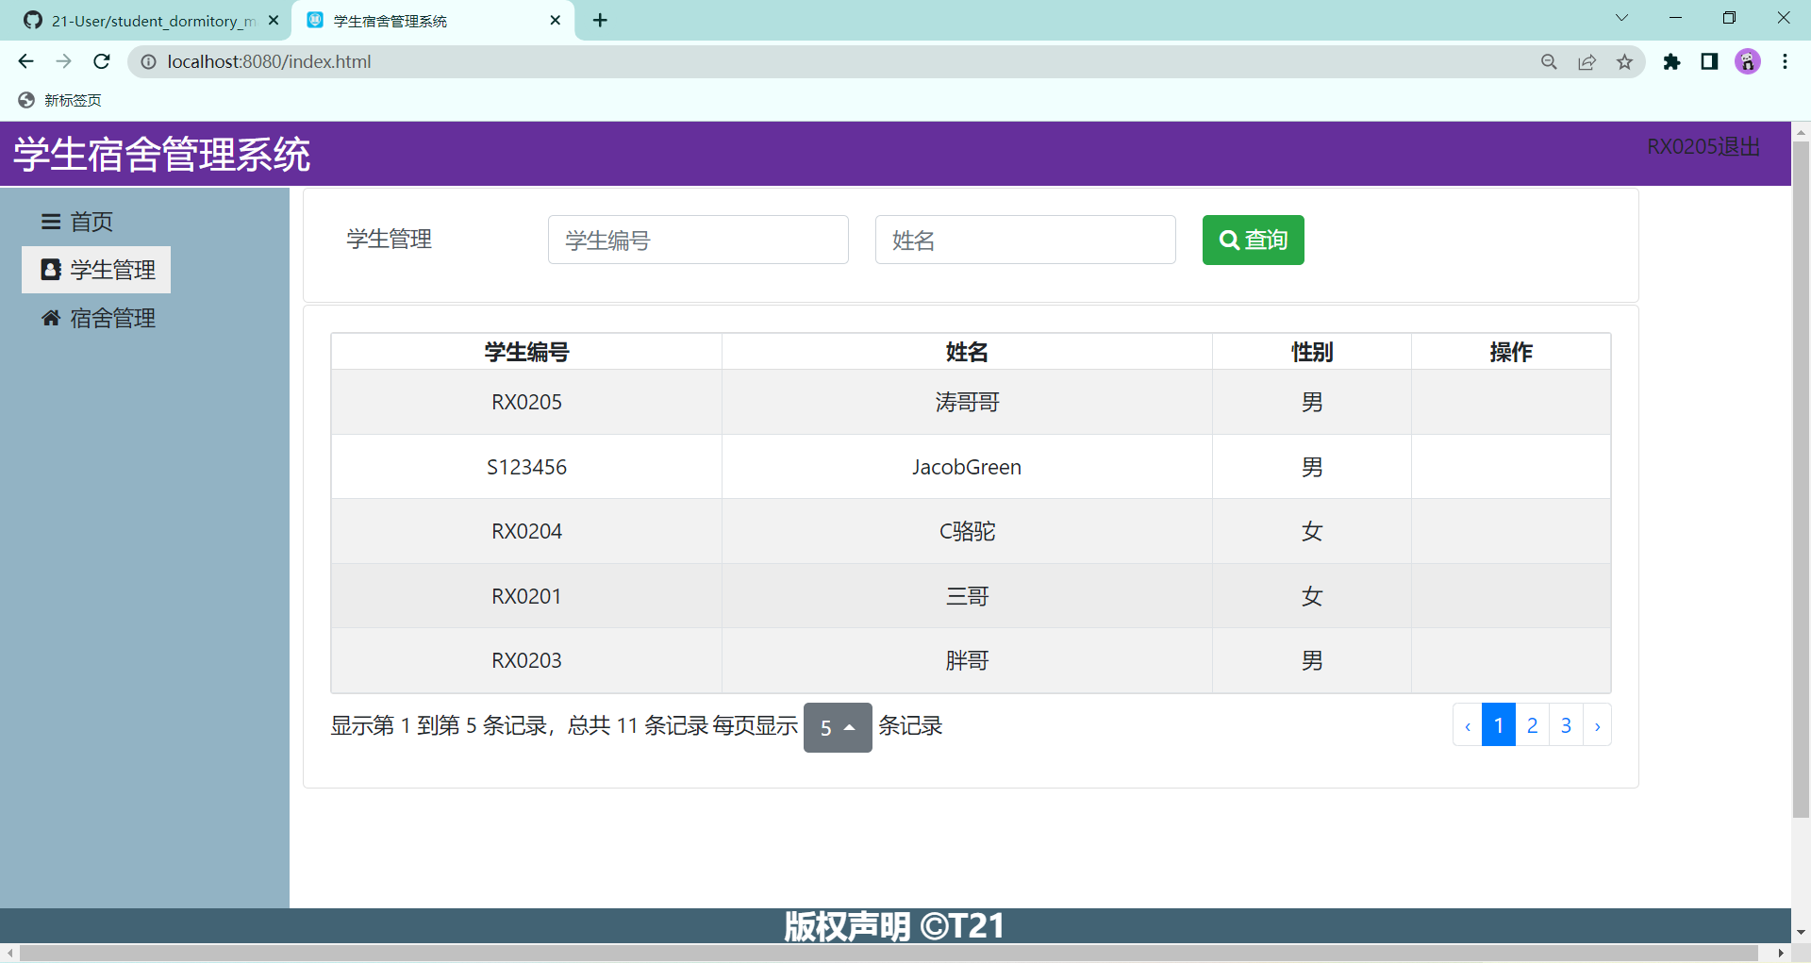

Slide 12
模块功能
在整个学生宿舍管理系统中我们分为五大模块，分别为：系统管理模块、楼房管理模块、查询功能模块、信息管理模块、文件上传下载模块；
1.系统模块包括：学生登录、宿管登录、管理员登录，图片验证码和退出登录五个部分。

Slide 13
模块功能简介
2.楼房管理模块包括：楼宇管理、宿舍管理、入住管理三大部分
3.查询管理模块包括：根据楼宇名称查询、根据宿舍编号查询、根据姓名查询、根据学号查询、根据宿管编号查询等五大部分；

Slide 14
模块功能
4.信息管理模块包括：管理员信息的增删改、学生信息的增删改、宿管信息的增删改三大部分；
5.文件上传下载模块包括：导入Excel表格和导出Excel表格两大部分。

Slide 15
效果展示
点我

Slide 16
优点
1.可扩展性
随着系统应用的普及和推广，系统功能的扩展将是不可避免的，因此，提高系统的可扩展性、可维护性是提高整个系统性能的必然要求。 本系统采用模块化的设计思想，在结构上具有良好的可伸缩性，使用者可根据实际业务需要扩展模块。
2.易维护性
本系统采用多层架构设计，使系统结构更清楚，分工更明确，有利于后期的维护。
3.实用性
本系统是在对各种类型的宿舍进行详细的调查之后实现的，实现的各项功能应该十分贴合现代化宿舍的需求，具有很强的实用性。 完全控制式的页面布局，使得信息录入工作更简便。

Slide 17
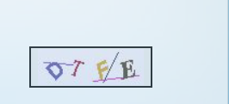
缺点
图片验证码刷新时会刷新整个登录页面，这样的话还需要重新账号和密码

Slide 18


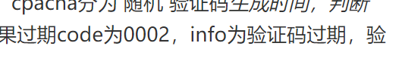
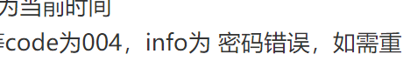
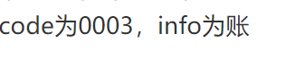
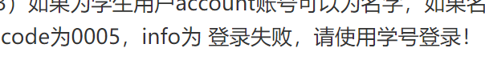
改进点

